Slide 1
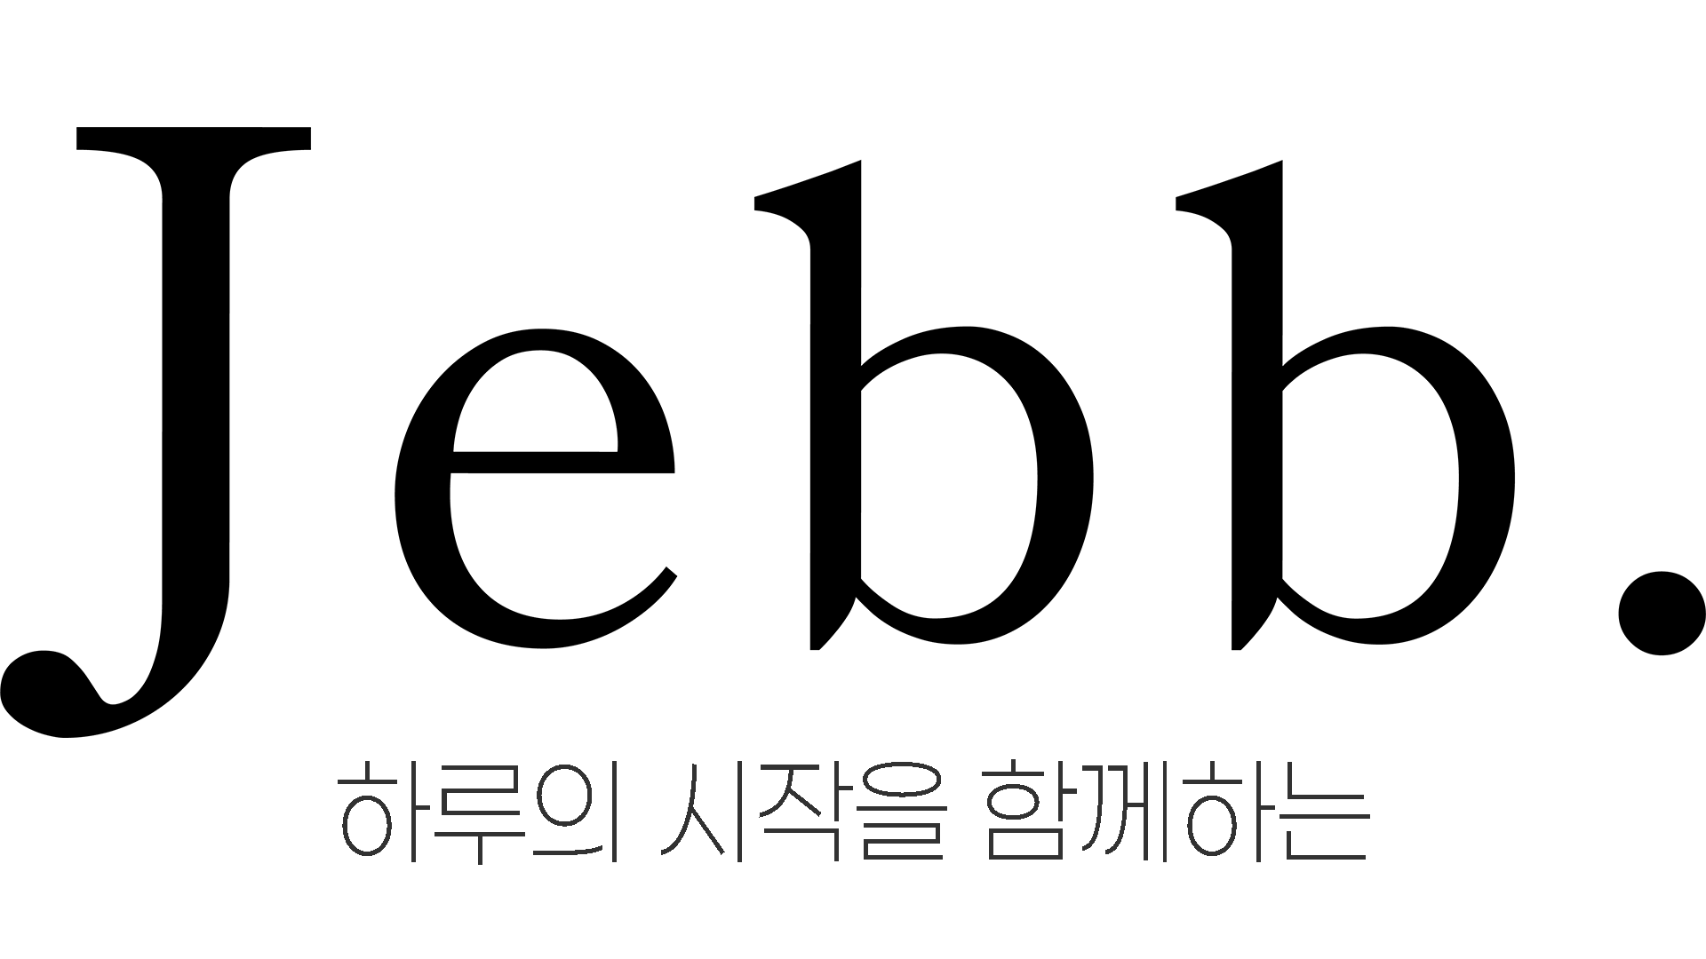

Slide 2
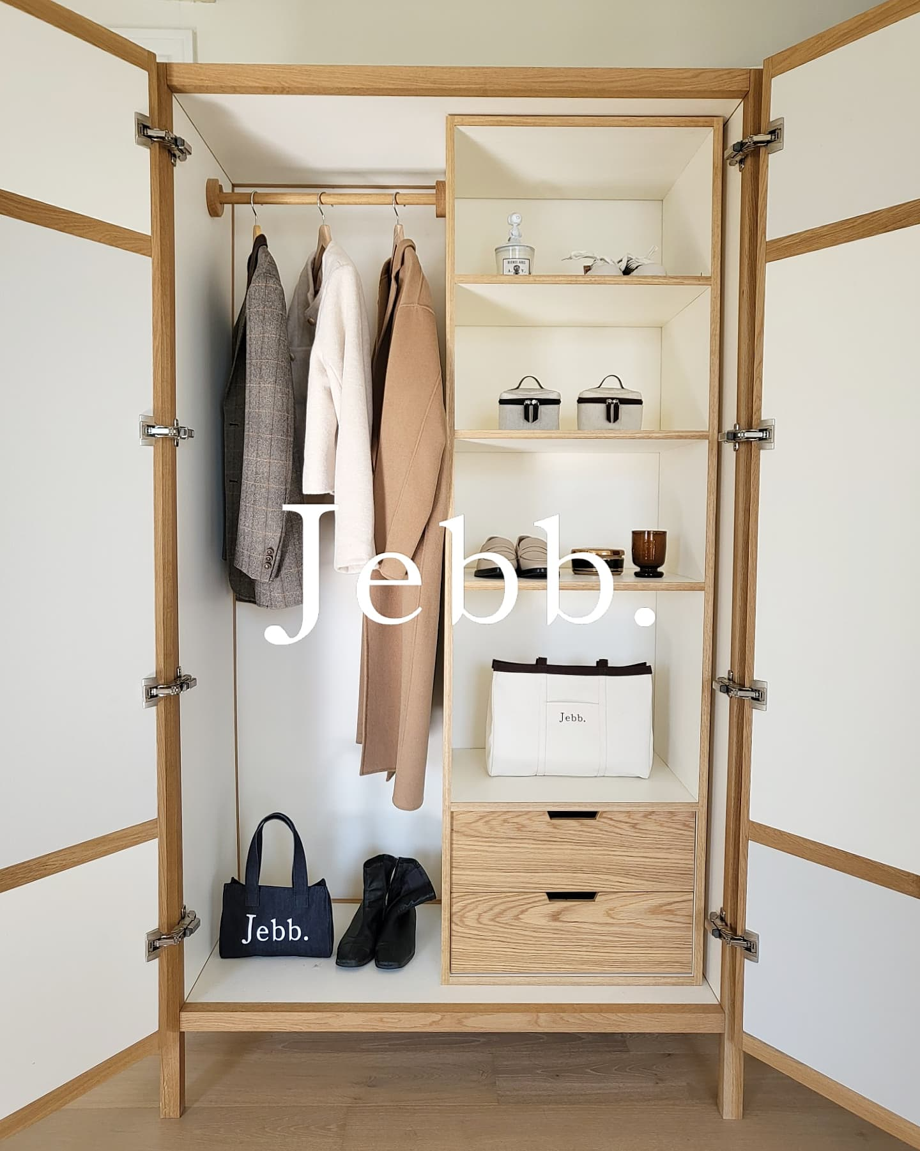
젭은 2021년 12월 3일에 오픈한,
자체제작 에코백 브랜드입니다.
프리미엄 라인과
시그니처 라인을 두고 있으며,
차근차근 품목을 늘려가고,
발전하고 있는 브랜드입니다.
현재 공식 스토어에서
무료배송 시스템을 적용하여
(악세서리 카테고리 제외)
고객님들의 부담을 덜어드리고 있습니다.

Slide 3
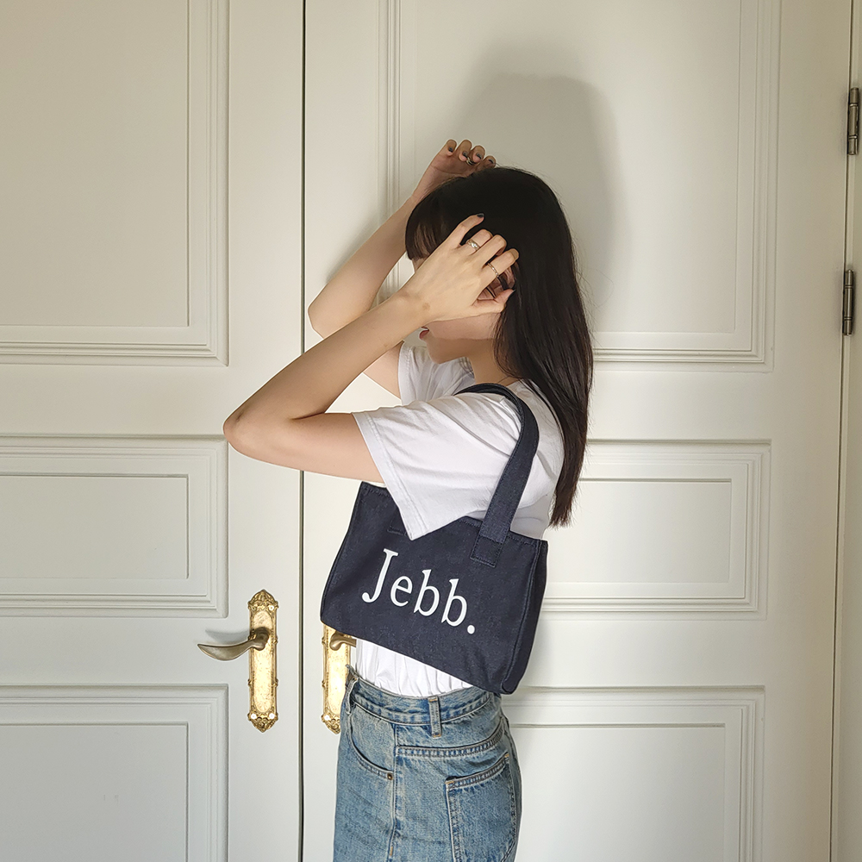
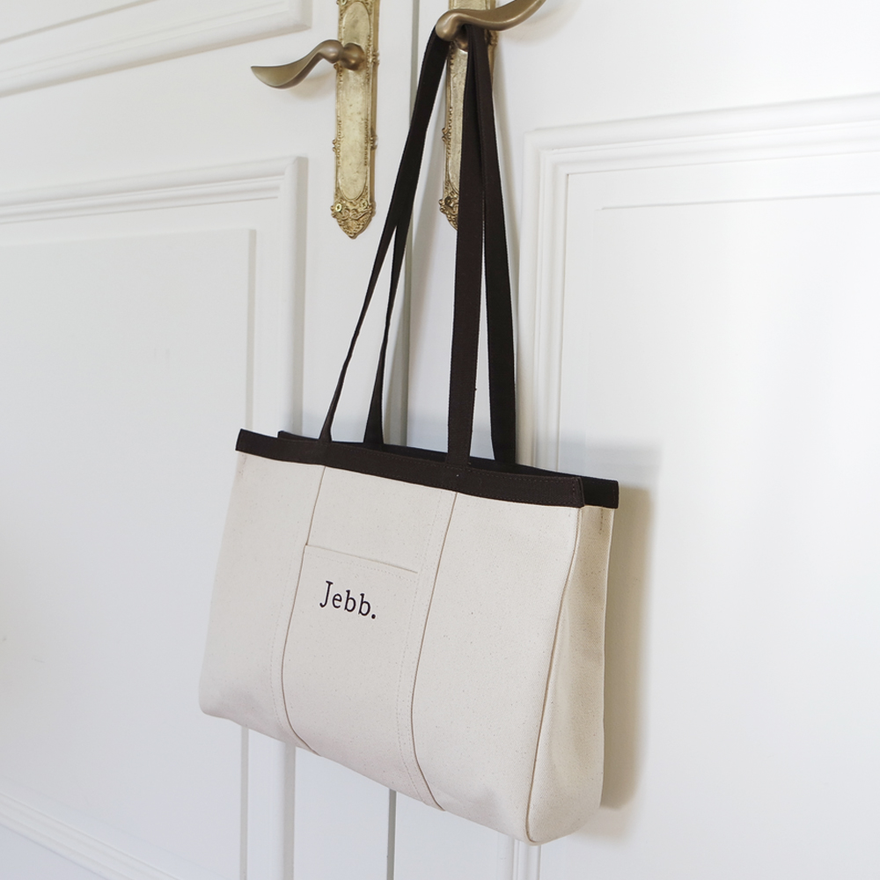
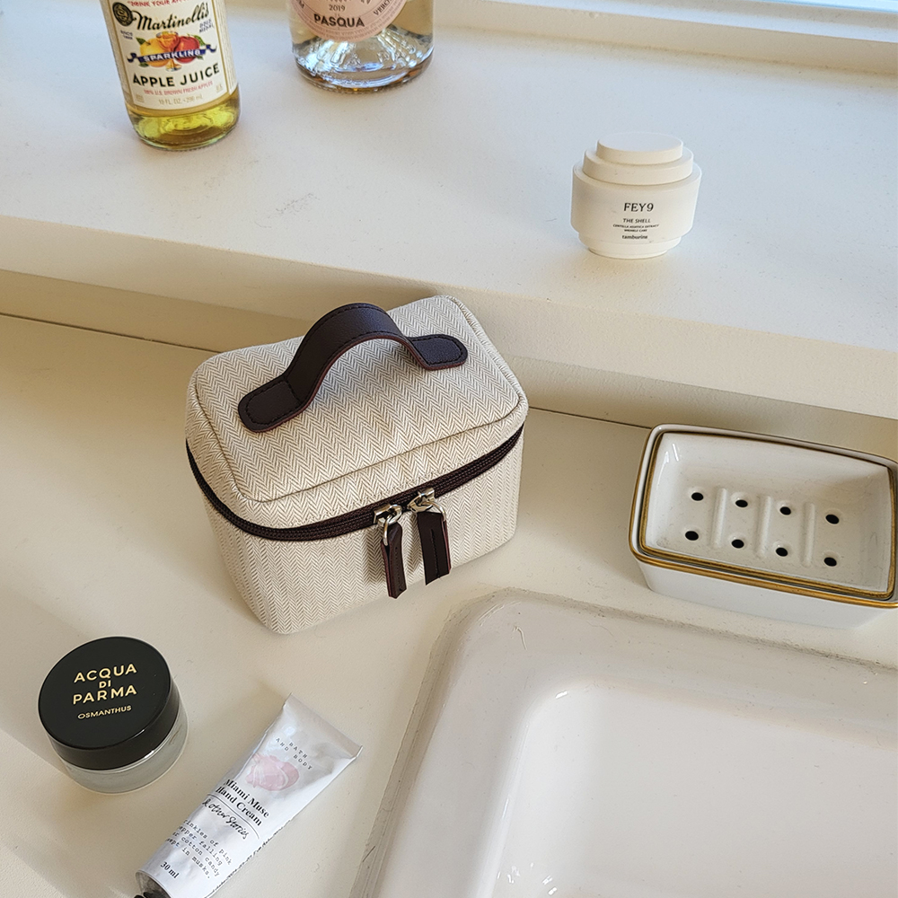
Product
Ordinary Denim Bag
Signature Eco bag
Premium Present
mini bag

Slide 4
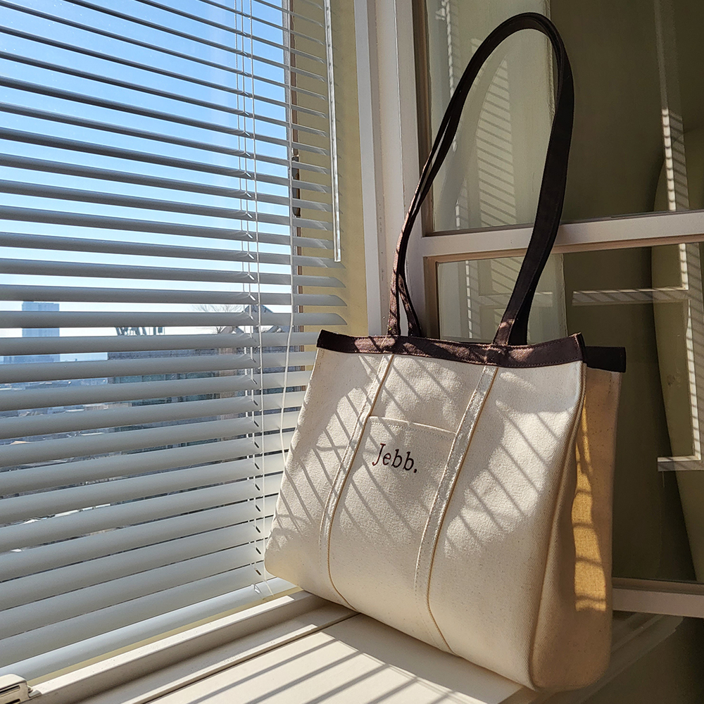
Jebb Signature Eco Bag
✔파일케이스, 노트북 15인치도 여유롭게!
✔오버핏 아우터에도 흘러내리지 않아 굿
롱한 숄더 길이가 포인트로
패딩, 오버핏과 같은 아우터에도 흘러내림없이
안정감있게 착용됩니다.
시그니처백은 바닥면 따로 없이,
곡선으로 이루어진 라인이 포인트이며,
탄탄한 소재로 모양 변형없이
그대로의 형태를 유지할 수 있습니다.

Slide 5
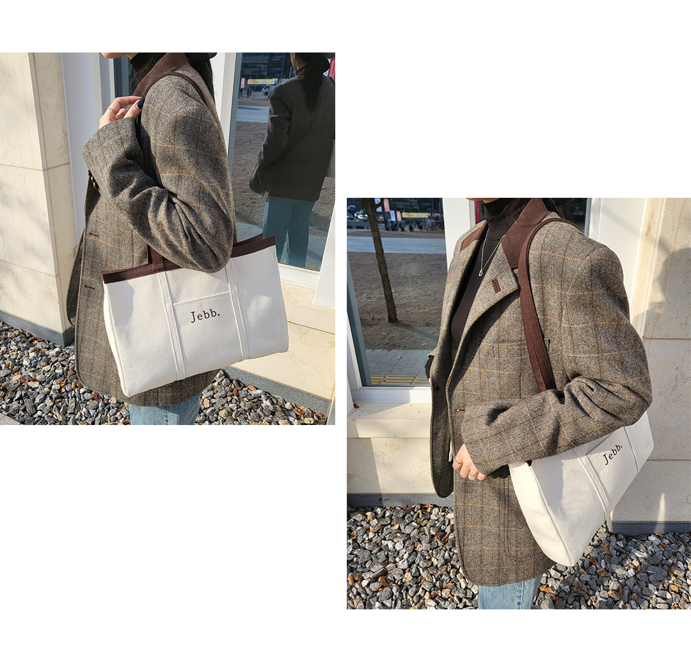

Slide 6
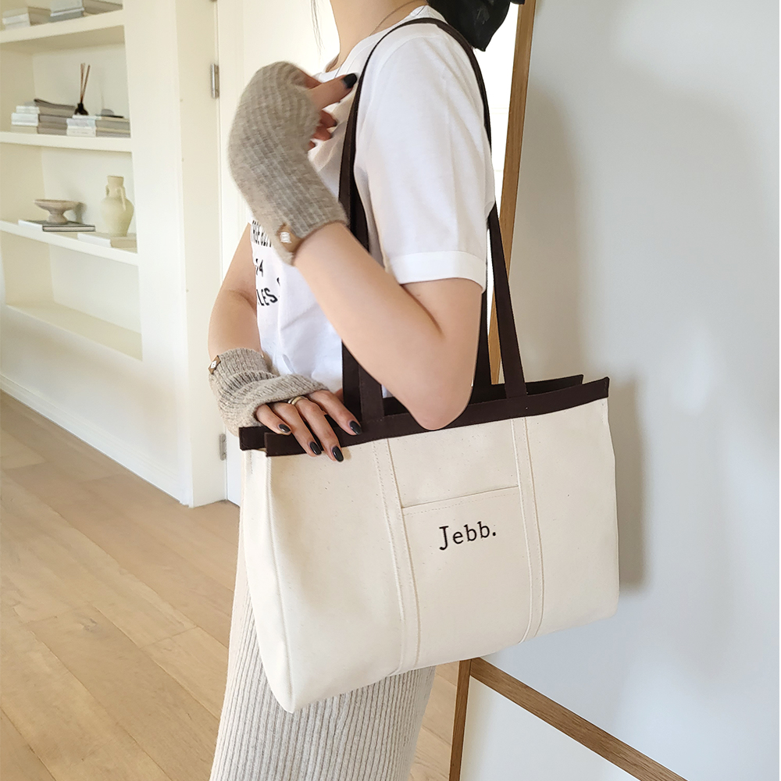
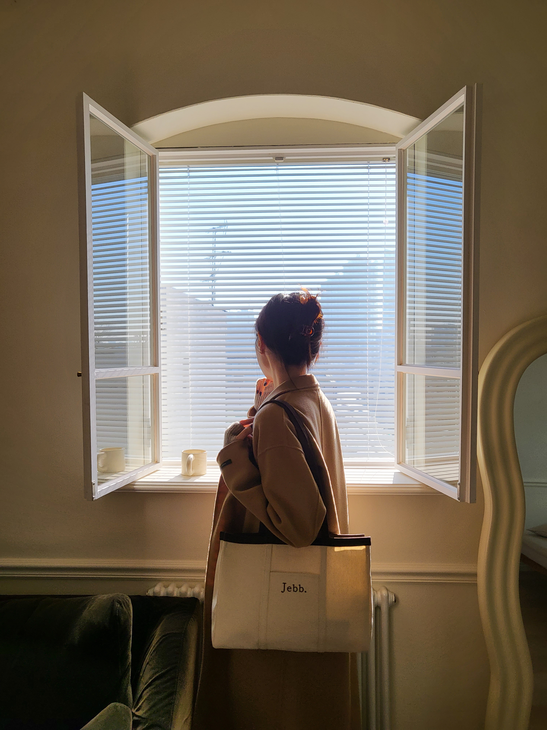

Slide 7
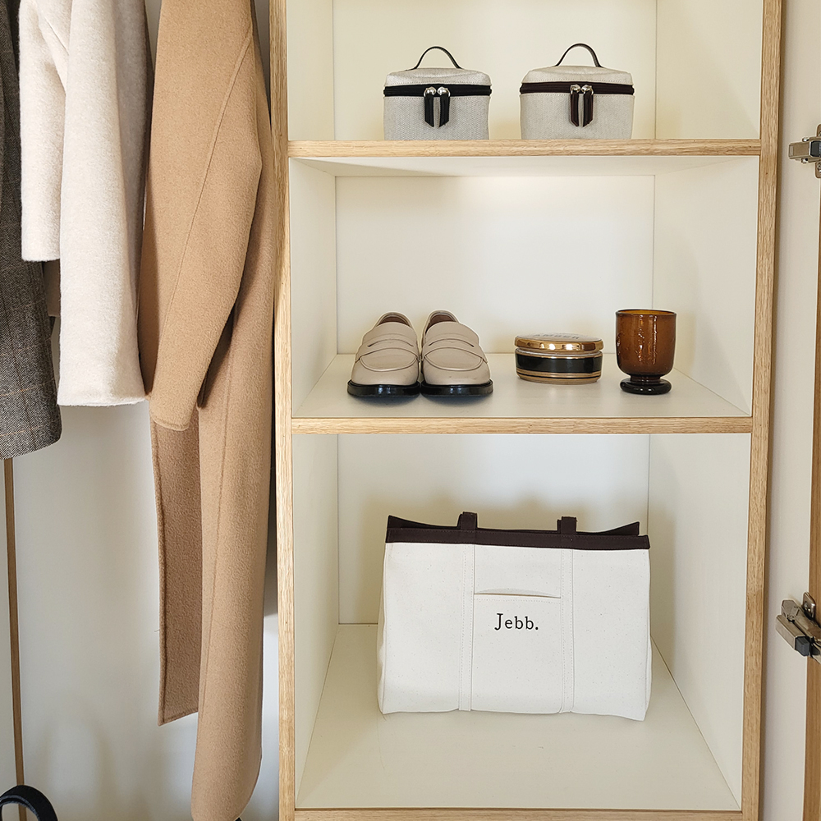

Slide 8
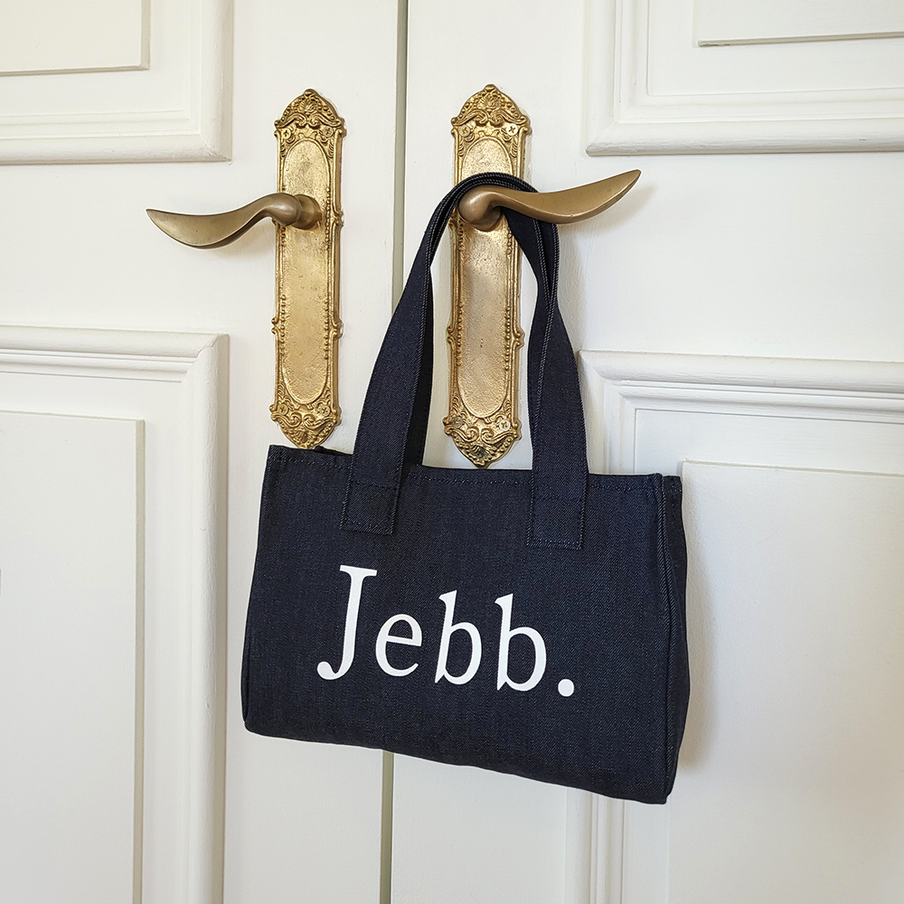
Jebb Ordinary Denim bag
✔원단과 이질감 없는 실크프린팅 로고
✔오픈 한정으로 보여드리는 데님 소재
올디너리백은 매시즌
새로운 원단과 소재로 선보입니다.
다이어리까지 수납 가능한 크기로
캐주얼, 이지룩 등 다양한 코디에도
잘 어울리는 아이템입니다.

Slide 9
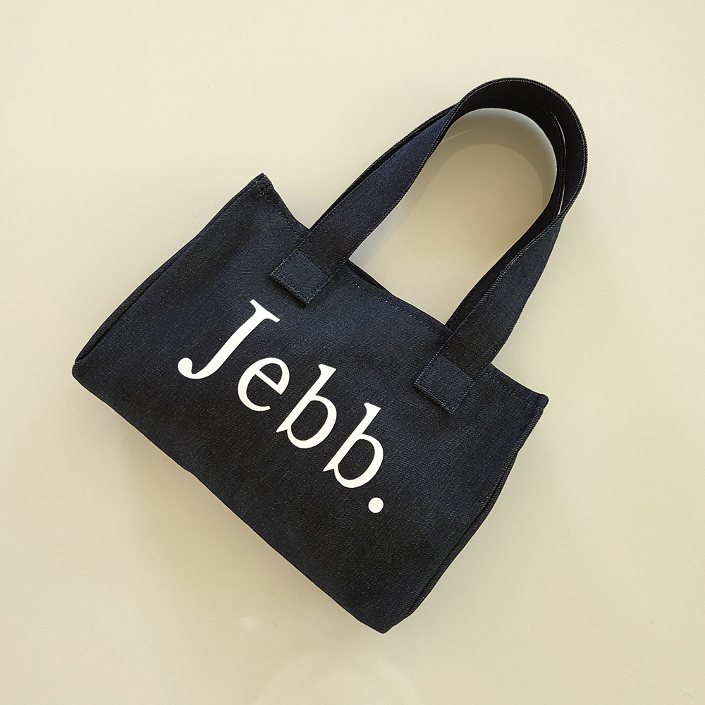
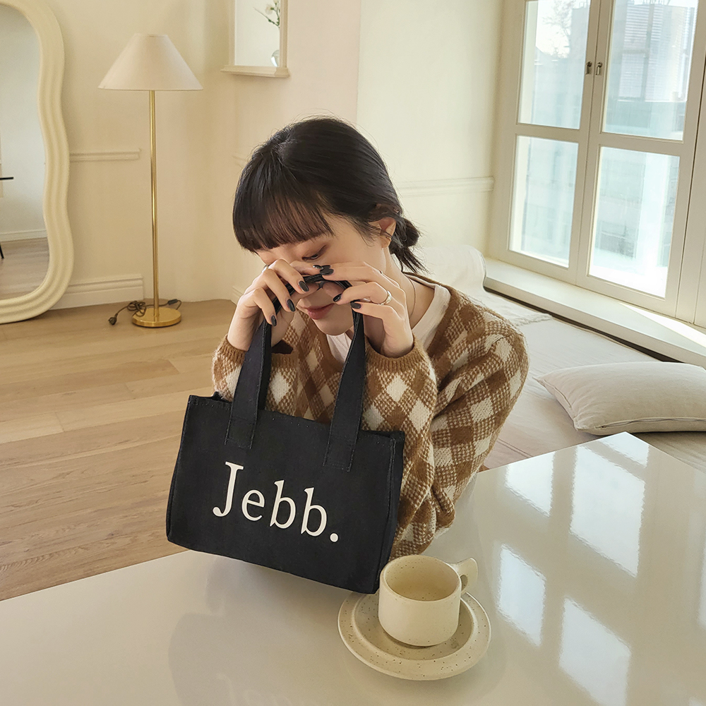

Slide 10
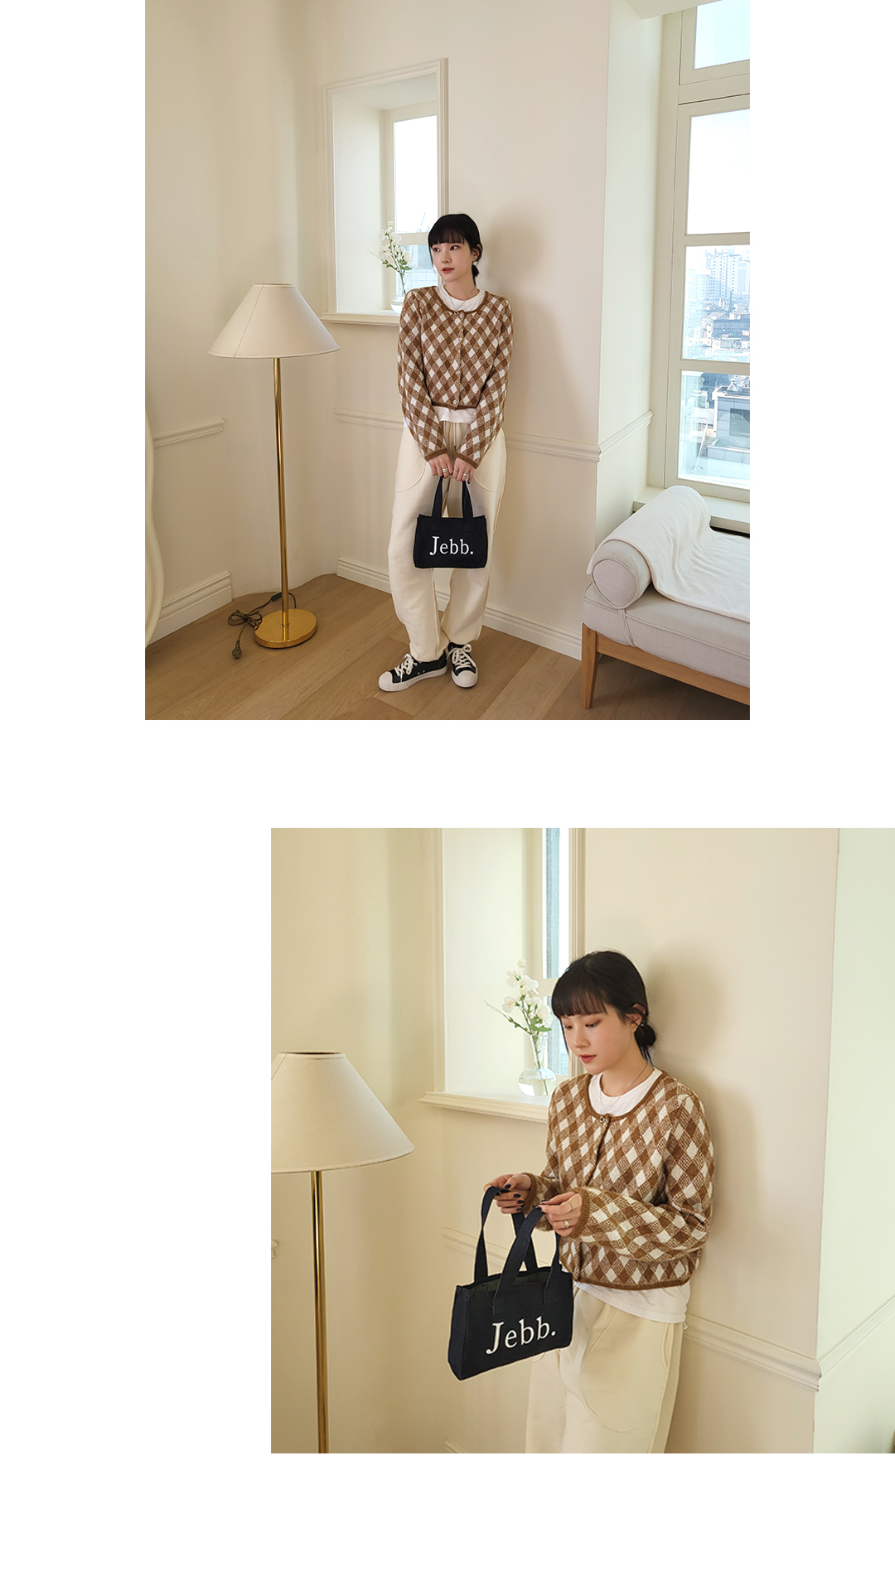
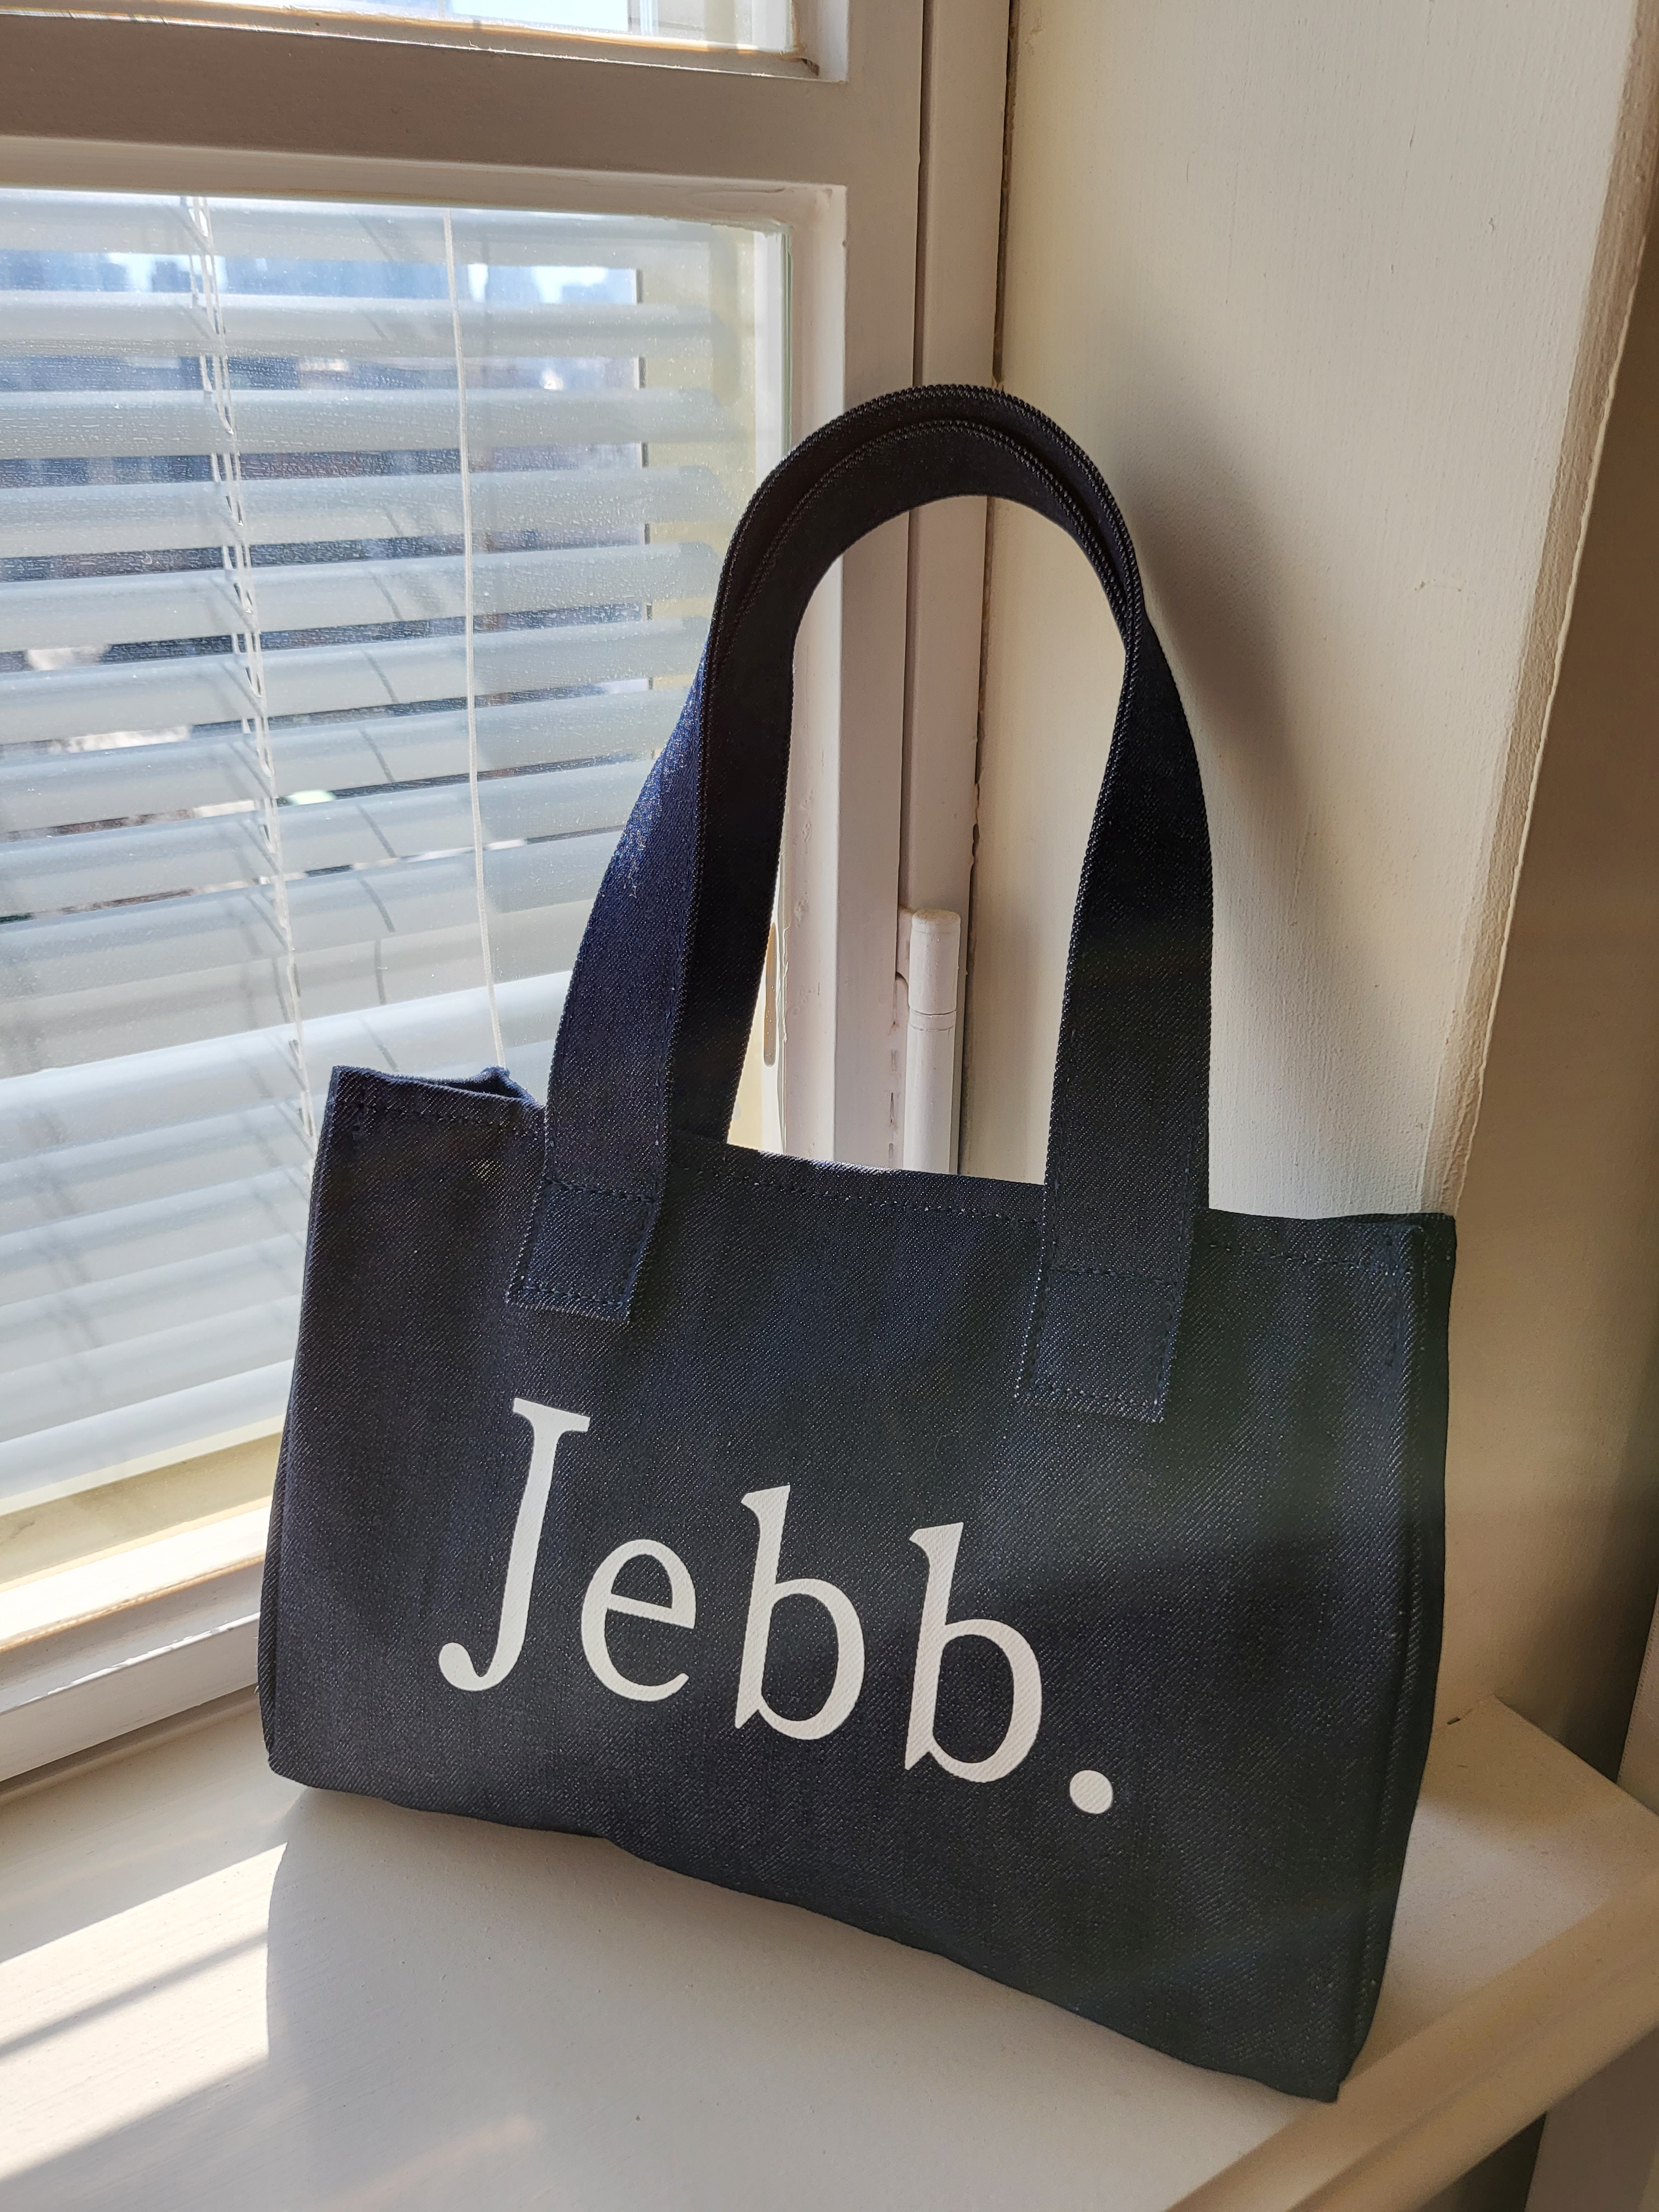

Slide 11
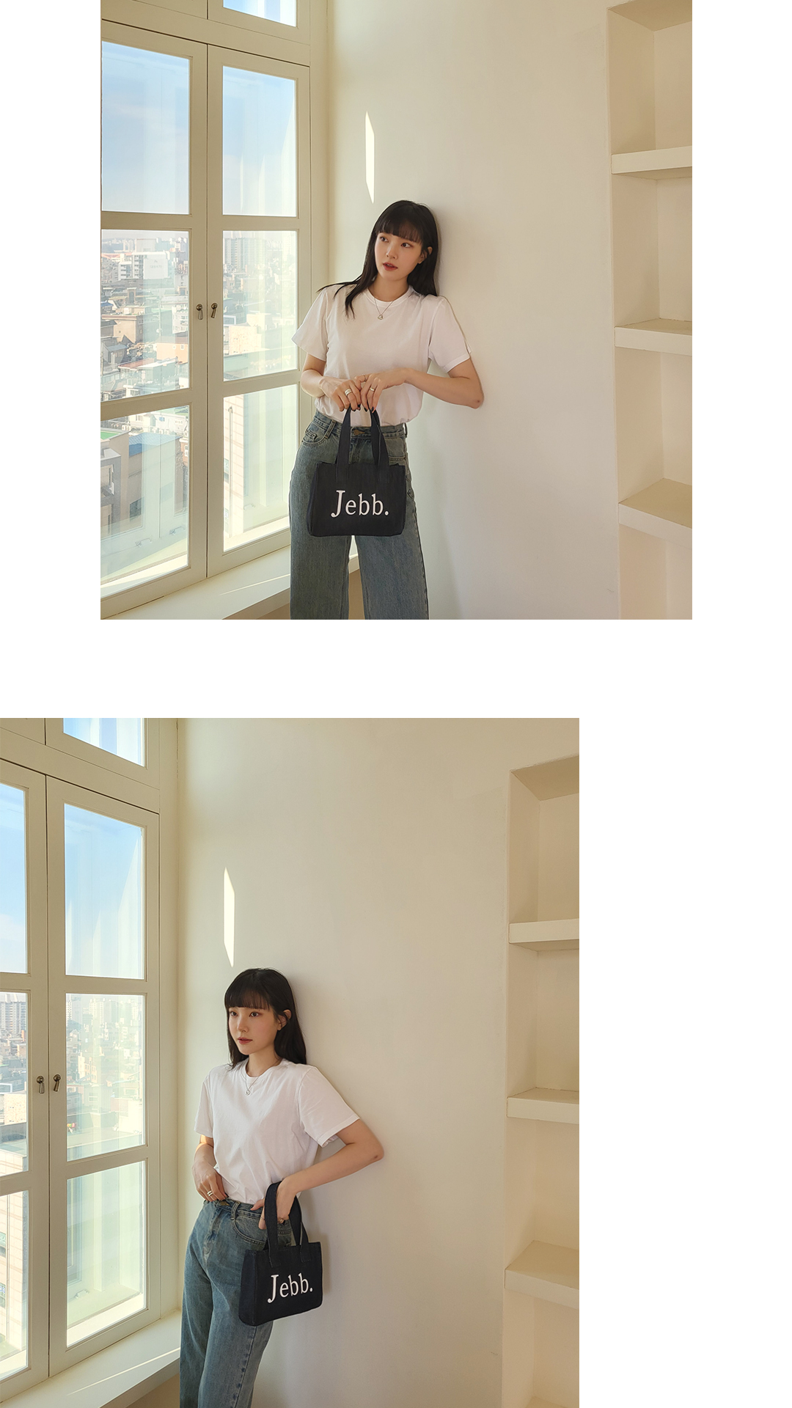

Slide 12
Jebb Present mini bag
✔간단한 외출에 가볍게 툭!
✔국내산 고급 원단, 국내 제작으로 더욱 퀄리티를 높게
All Made in Korea
국내산 고급 원단으로 은은한 헤링본 패턴이
포인트인 젭의 프리미엄 미니백입니다.
양면 가죽을 사용하여 무게감을 가볍게 하였고
더욱 탄탄하고 촘촘한 폴리 안감으로
마무리하였습니다.

Slide 13
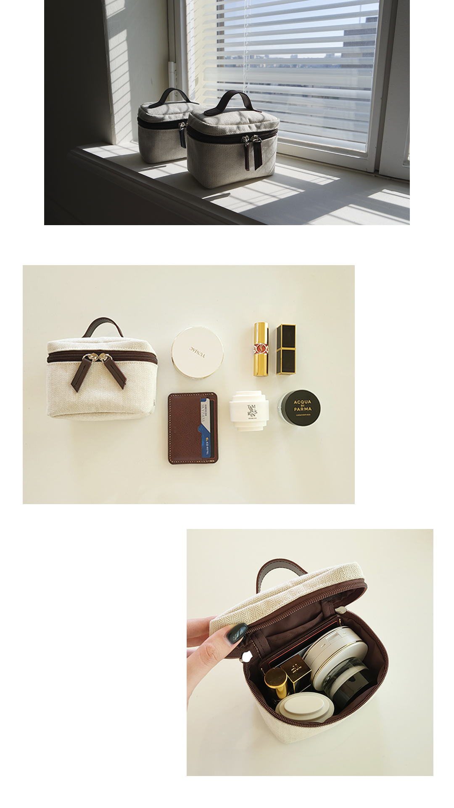
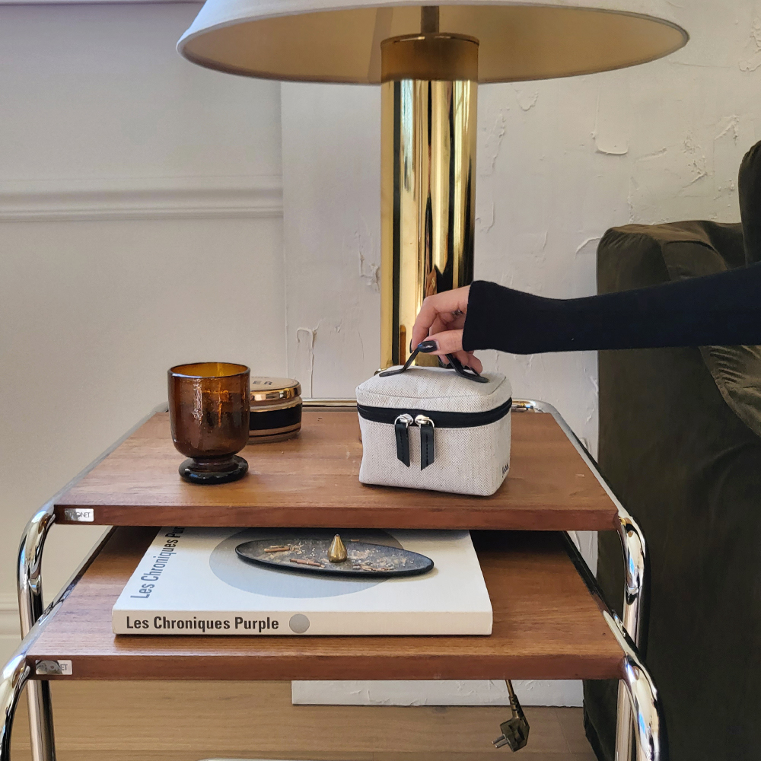

Slide 14
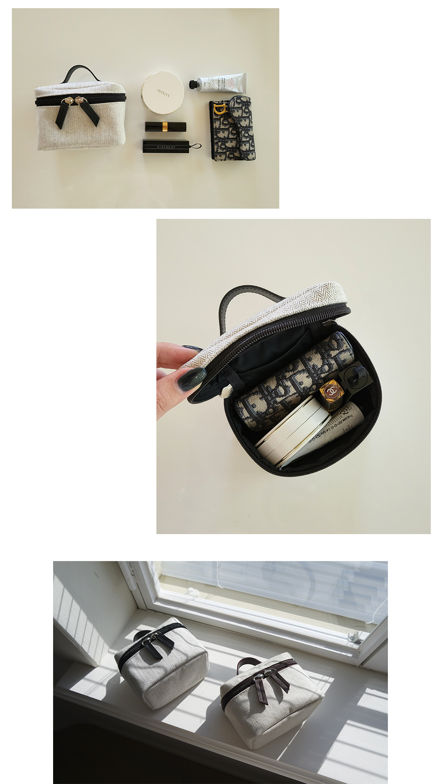
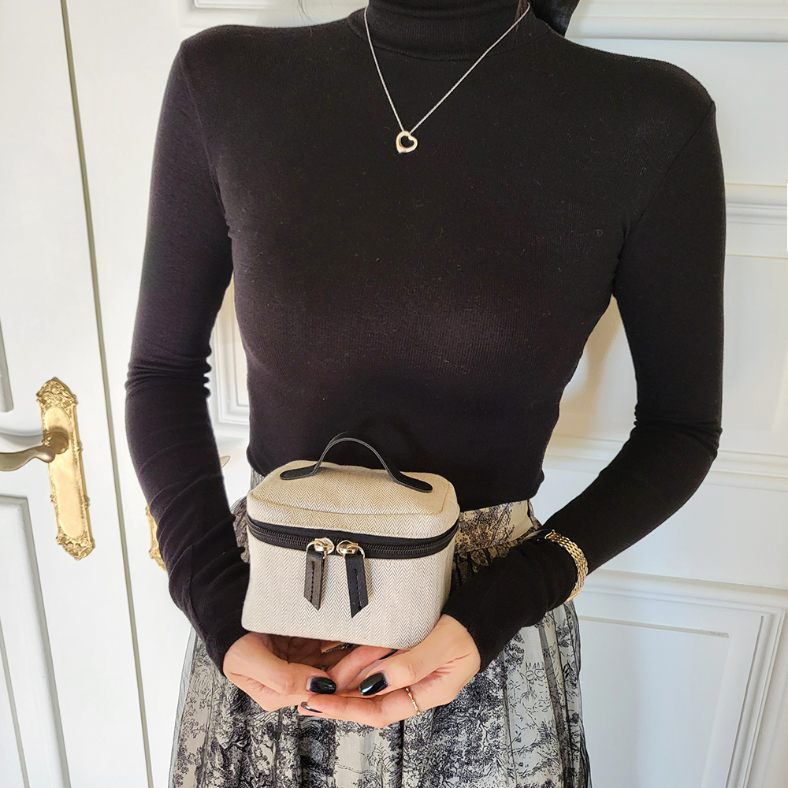

Slide 15
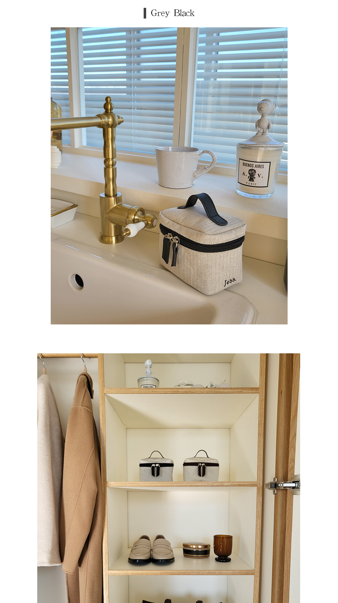

Slide 16
정독해주셔서 감사합니다 :)
가치공간과 함께 일할 날을 기다리고 있겠습니다.
대표 윤지수
010.3180.6733
jebb_yun@naver.com
https://smartstore.naver.com/jebb

